Slide 1


Slide 2



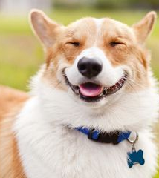
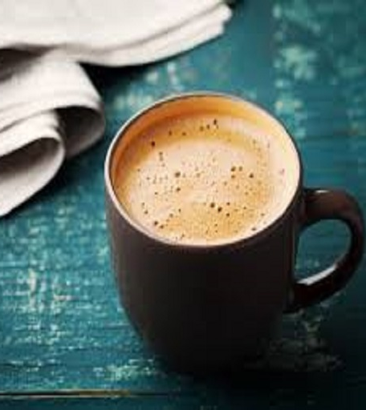
LUCAS TITO

Slide 3
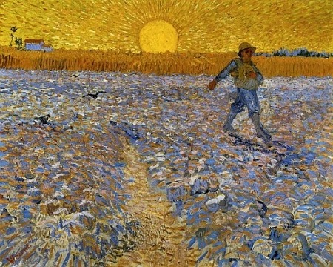
trilhando o caminho da inclusÃo
plantando empatia e colhendo valor.

Slide 4
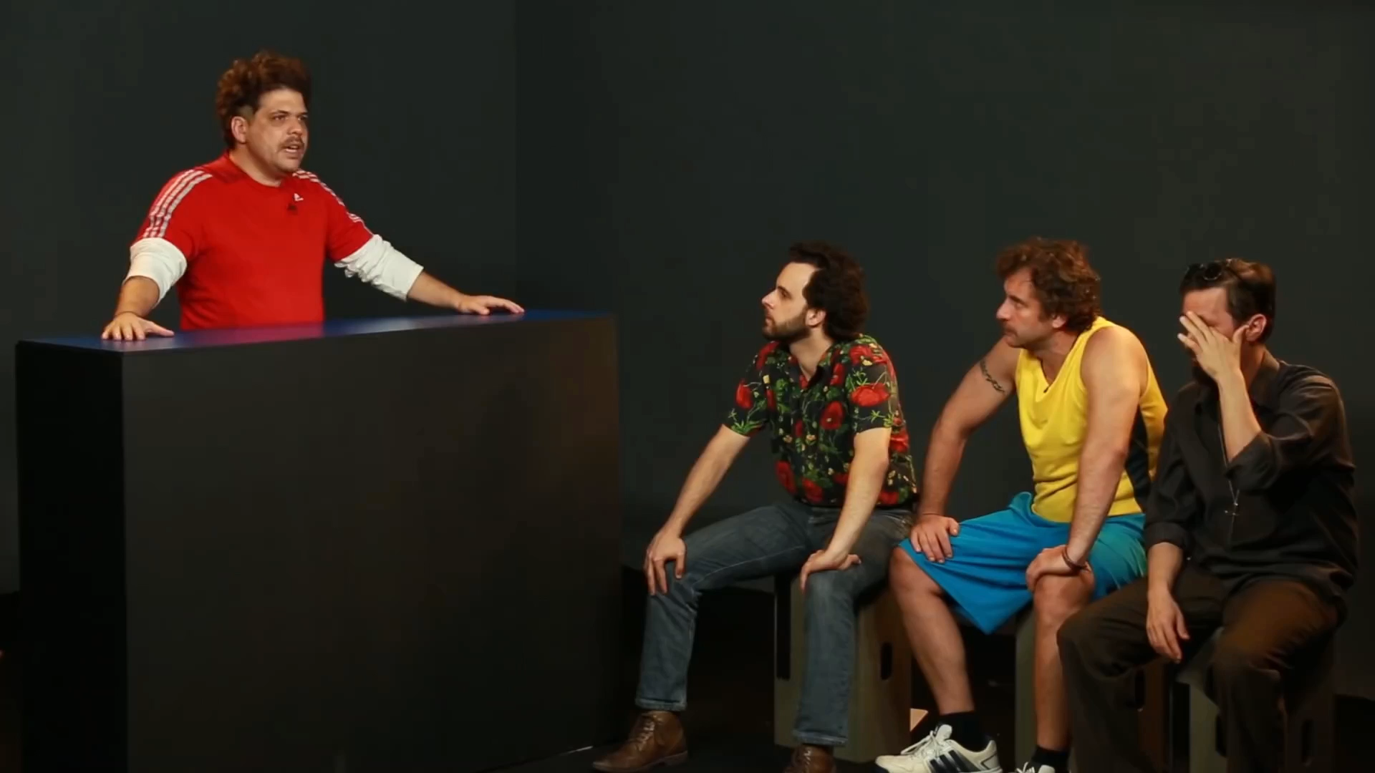
AVISO

Slide 5
AGENDA
EVOLUÇÃO
EMPATIA
DIVERSIDADE
IGUALDADE x JUSTIÇA
COMUNICAÇÃO
GERAÇÃO DE VALOR
DISCURSO NA PRÁTICA: CASES

Slide 6
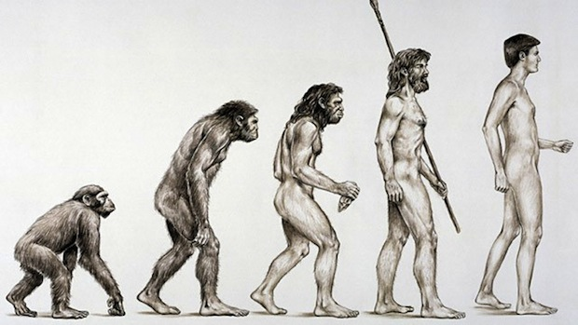
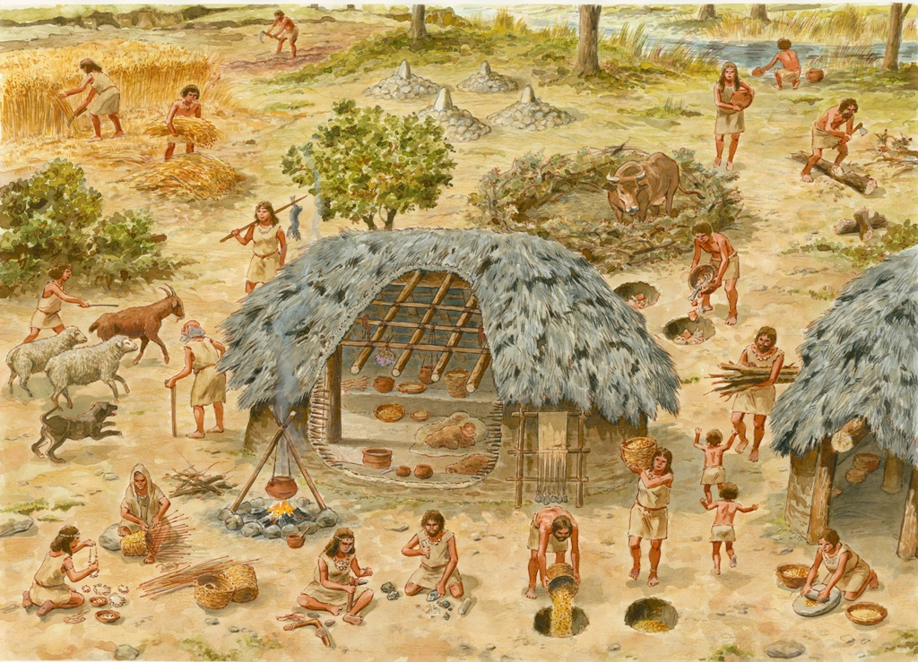
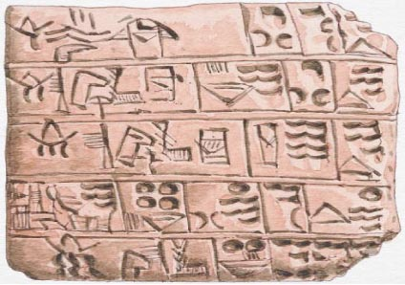
Evolução
FÍSICA
ORGANIZACIONAL
CONHECIMENTO

Slide 7
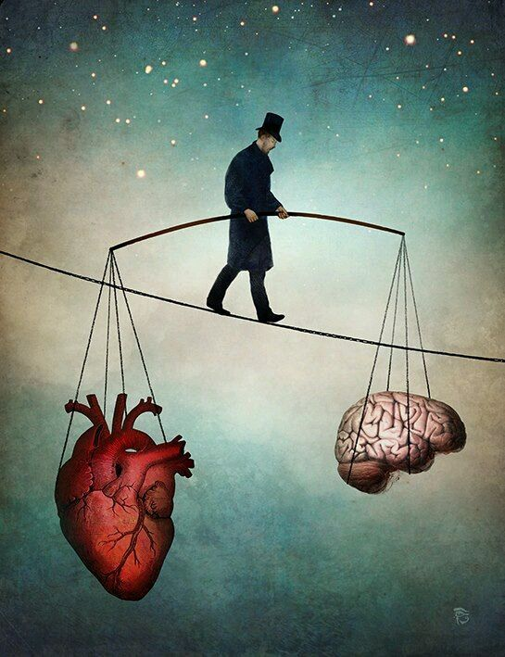
E hoje…

Slide 8
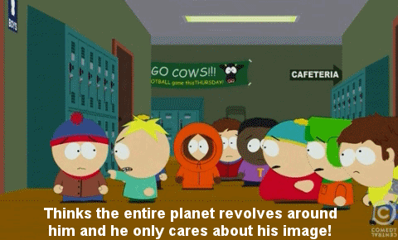

Slide 9
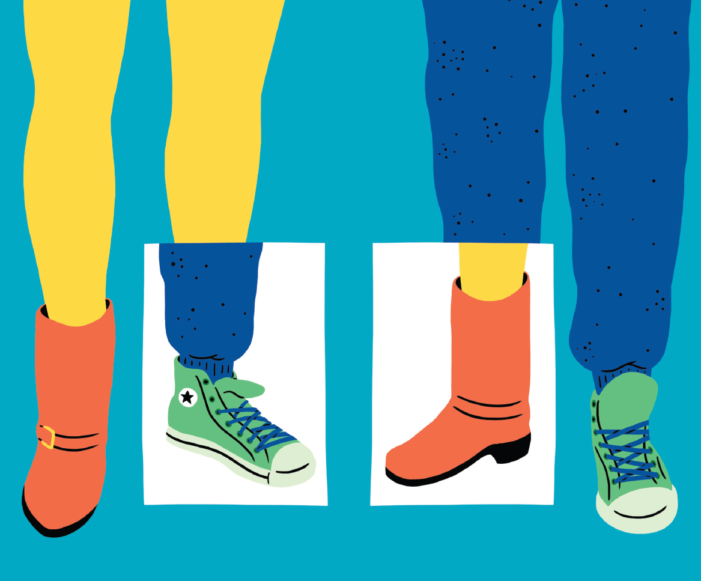
IF I
WERE IN YOUR SHOES...

Slide 10
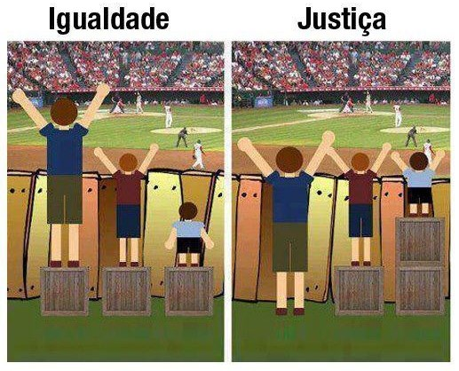

Slide 11
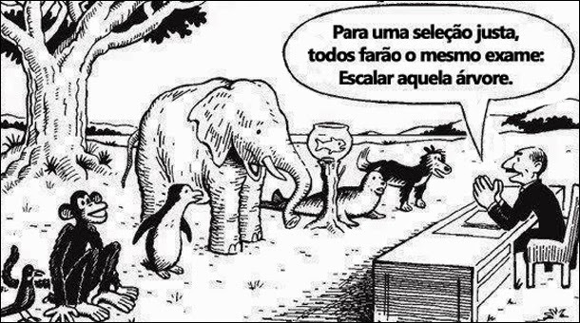

Slide 12
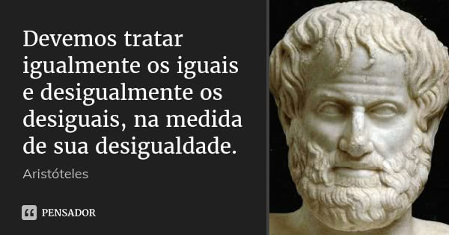

Slide 13
COMUNICAÇÃO
O
observar sem julgar
S
SENTIMENTO
N
NECESSIDADE
P
PEDIDO

Slide 14

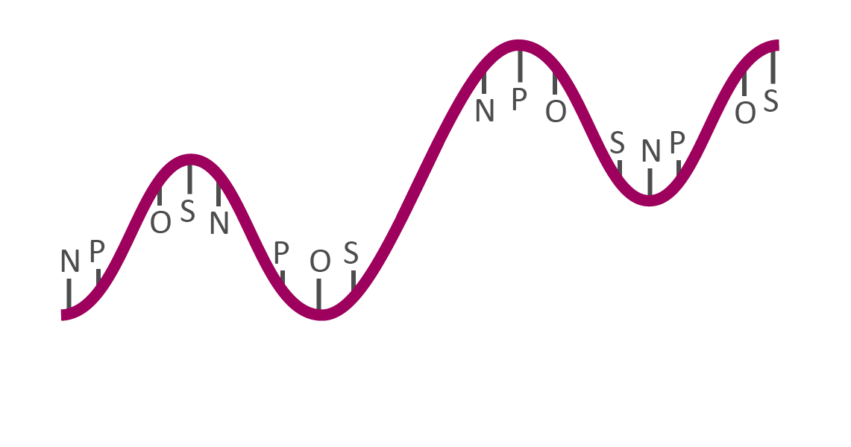
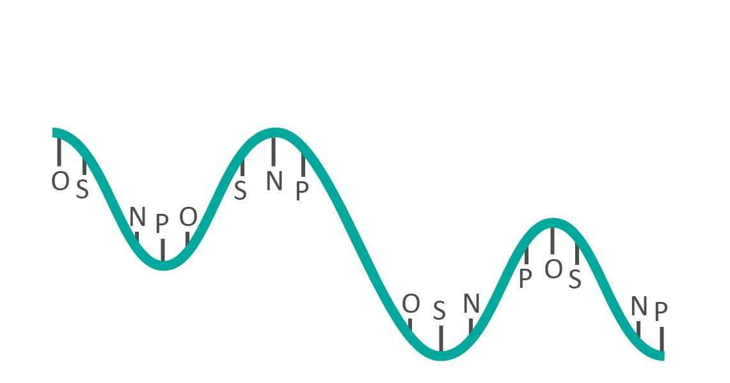
COMUNICAÇÃO

Slide 15

GERANDO VALOR

Slide 16





PILARES ÁGEIS
CORAGEM
ABERTURA
RESPEITO
FOCO
COMPROMETIMENTO

Slide 17
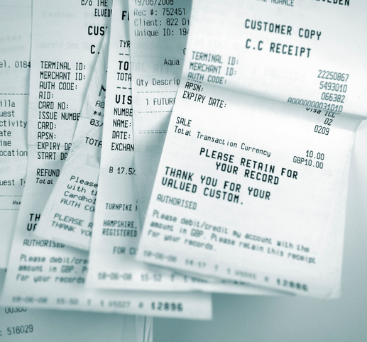
A
MUDANDO O DISCURSO NA PRÁTICA

Slide 18
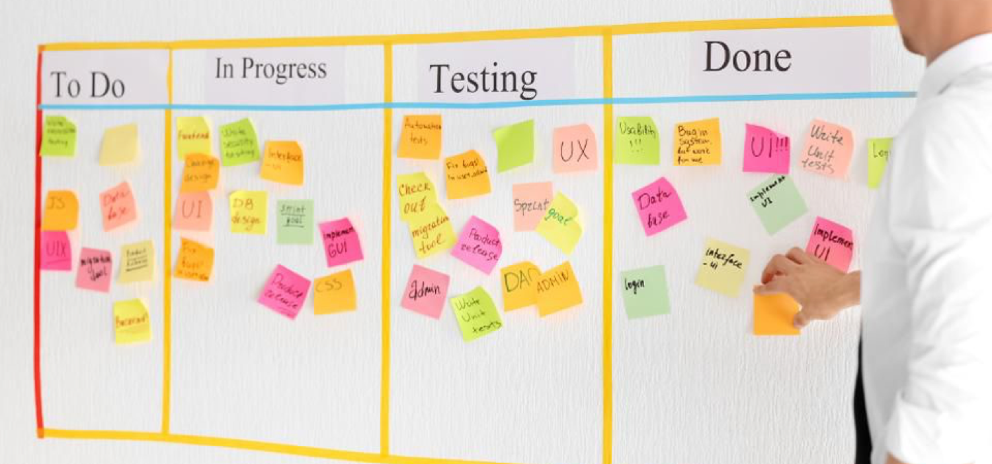
A
MUDANDO O DISCURSO NA PRÁTICA

Slide 19
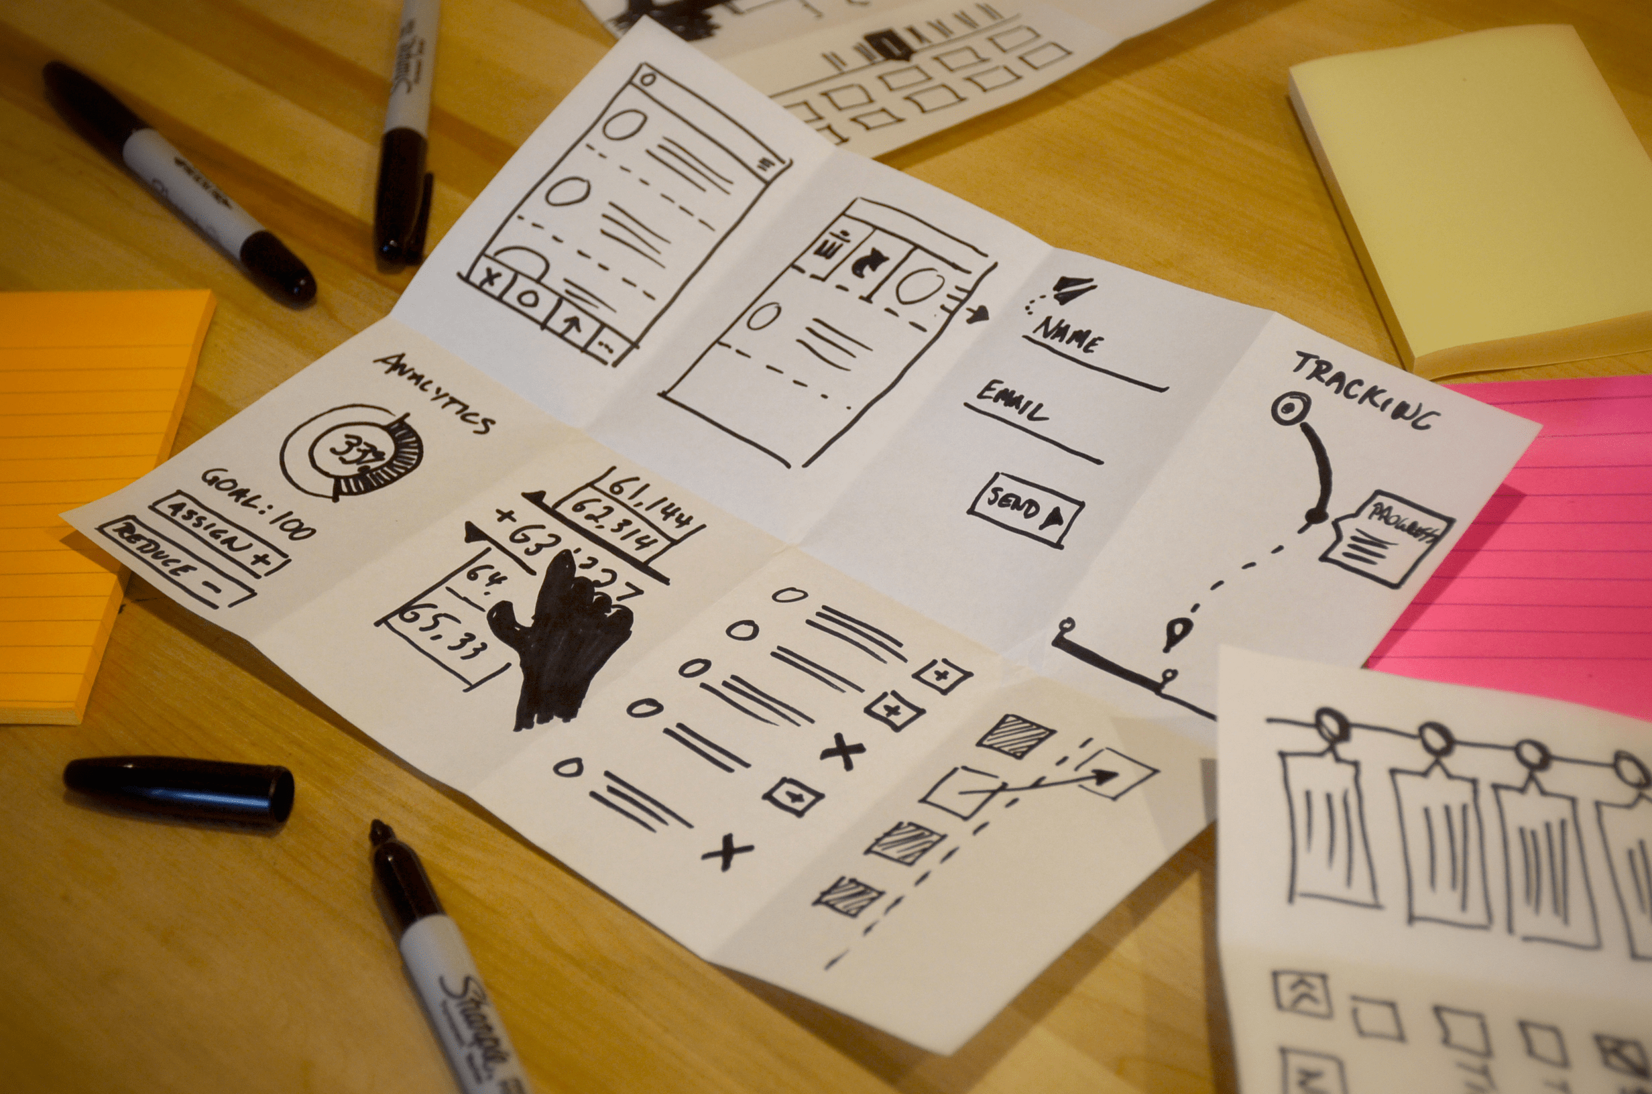
A
MUDANDO O DISCURSO NA PRÁTICA

Slide 20
CONCLUSÃO
O ser humano é mutável.
Não importa o como, importa o por que!
São as perguntas que movem o mundo e temos que nos adaptar e criar uma
cultura de experimentação
onde todos podem colaborar.

Slide 21
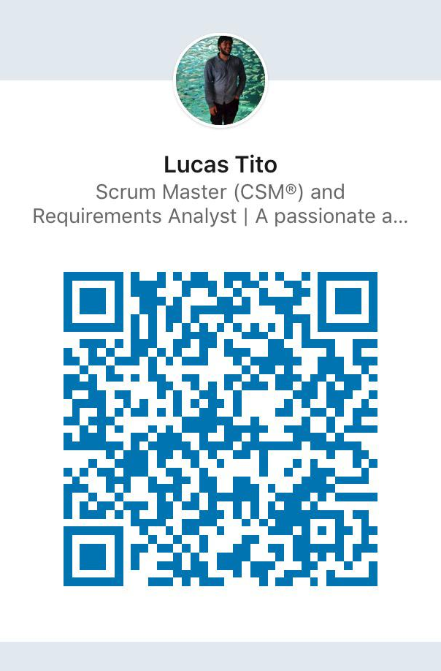
OBRIGADO!

